Slide 1




Slide 2

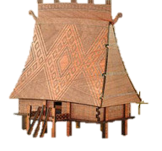
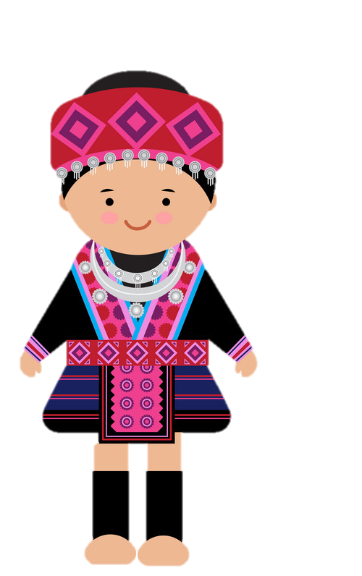

MANG CON CHỮ LÊN VÙNG CAO

Slide 3

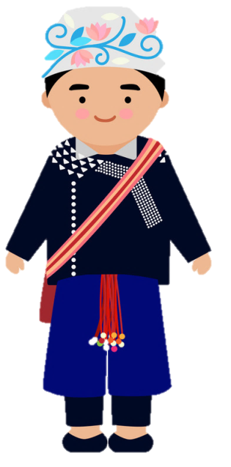




Hằng ngày các bạn học sinh vùng cao phải đi bộ mấy tiếng đồng hồ mới đến được điểm trường, đến được với con chữ. Bây giờ các bạn miền xuôi ơi hãy giúp các bạn ấy có xe đạp đi học nhé bằng cách là trả lời đúng các câu hỏi!

Slide 4


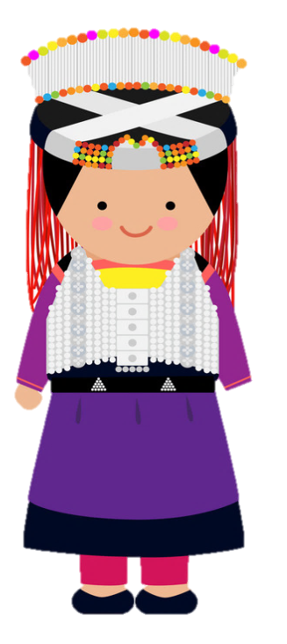



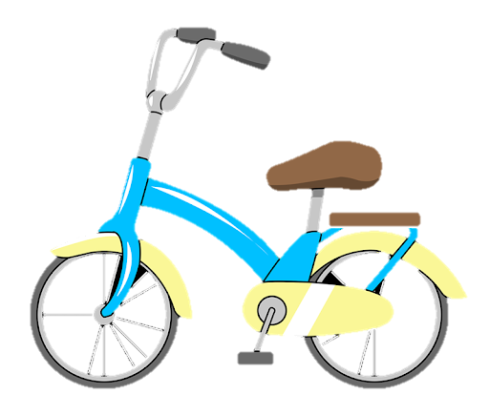

Học tiếp
CẢM ƠN CÁC BẠN NHÉ!
CHÚNG MÌNH SẼ
CỐ GẮNG HỌC TỐT, MAI SAU GIÚP NƯỚC NON NHÀ !
TRƯỜNG TIỂU HỌC MÙ CANG CHẢI
Notes:
Bấm vào các em nhỏ để ra câu hỏi, trả lời xong hết bấm vào chữ tiểu học mù cang chải

Slide 5
Bài đọc trước em học là bài gì?
Đất nước chúng mình
Trở về

Slide 6
Thủ đô của nước ta ở đâu?
Hà Nội
Trở về

Slide 7
Kể tên các mùa ở miền Nam?
Mùa mưa và mùa khô
Trở về

Slide 8
Kể tên các mùa ở miền Bắc và miền Trung?
Xuân, Hạ, Thu, Đông
Trở về

Slide 9









Slide 10


Em đã từng đến thăm những vùng miền nào của đất nước mình?
Ruộng bậc thang ở Sa Pa
Vịnh Hạ Long
ở Quảng Ninh
Cầu Thê Húc,
đền Ngọc Sơn ở Hà Nội

Slide 11






Slide 12





Lắng nghe đọc mẫu
TAY DÒ
TAI NGHE
MẮT DÕI

Slide 13

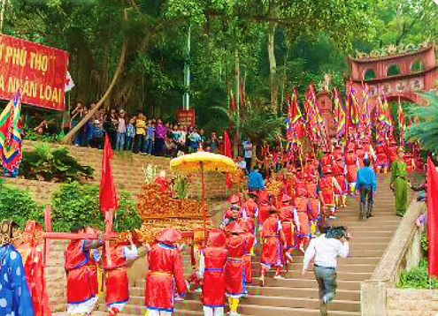
ĐỌC MẪU
TRÊN CÁC MIỀN ĐẤT NƯỚC
Đất nước Việt Nam thật tươi đẹp. Hãy cùng nhau đi thăm các miền đất nước qua những câu ca dao.
Đầu tiên, chúng ta sẽ đến Phú Thọ, miền Bắc
nước ta, nơi có đền thờ Vua Hùng, nơi được gọi
là “quê cha đất tổ”:
Dù ai đi ngược về xuôi
Nhớ ngày Giỗ Tổ mùng Mười tháng Ba.
Notes:
Design by: Hương Thảo – Zalo 0972115126

Slide 14
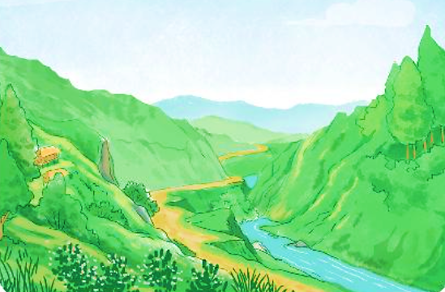
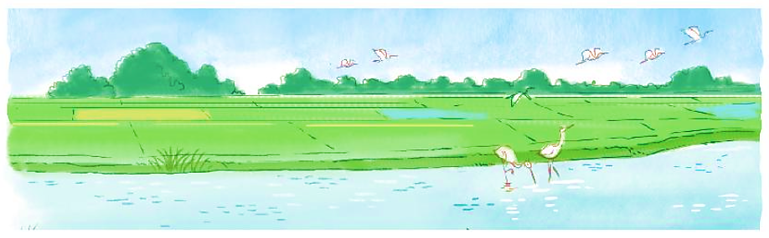
ĐỌC MẪU
TRÊN CÁC MIỀN ĐẤT NƯỚC
Tiếp đến, chúng ta cùng vào miền Trung:
Đường vô xứ Nghệ quanh quanh
Non xanh nước biếc như tranh họa đồ.
Và chúng ta cùng khám phá miền đất Nam Bộ:
Đồng Tháp Mười cò bay thẳng cánh
Nước Tháp Mười lóng lánh cá tôm.
Vậy là chúng ta đã đi qua ba miền Bắc, Trung, Nam của đất nước. Nơi nào cũng để lại biết bao tình cảm mến thương.
(Thùy Dương tổng hợp)
Notes:
Design by: Hương Thảo – tranthao121004@gmail.com

Slide 15

Đoạn 1: Từ đầu đến những câu ca dao.
Đoạn 2: Tiếp theo tới lóng lánh cá tôm.
Đoạn 3:
Còn lại

Slide 16



đi ngược về xuôi
Luyện đọc từ khó
vô
quanh quanh
lóng lánh

Slide 17
Giải nghĩa từ
Ca dao: thơ do nhân dân sáng tác, được truyền miệng.

Slide 18


Tranh họa đồ: tranh vẽ cảnh vật, sông núi.

Slide 19
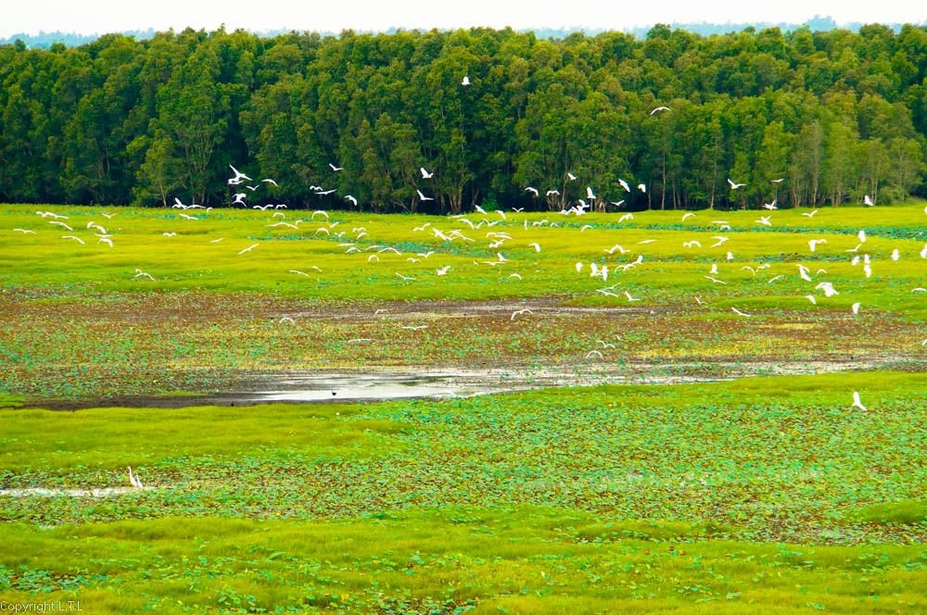
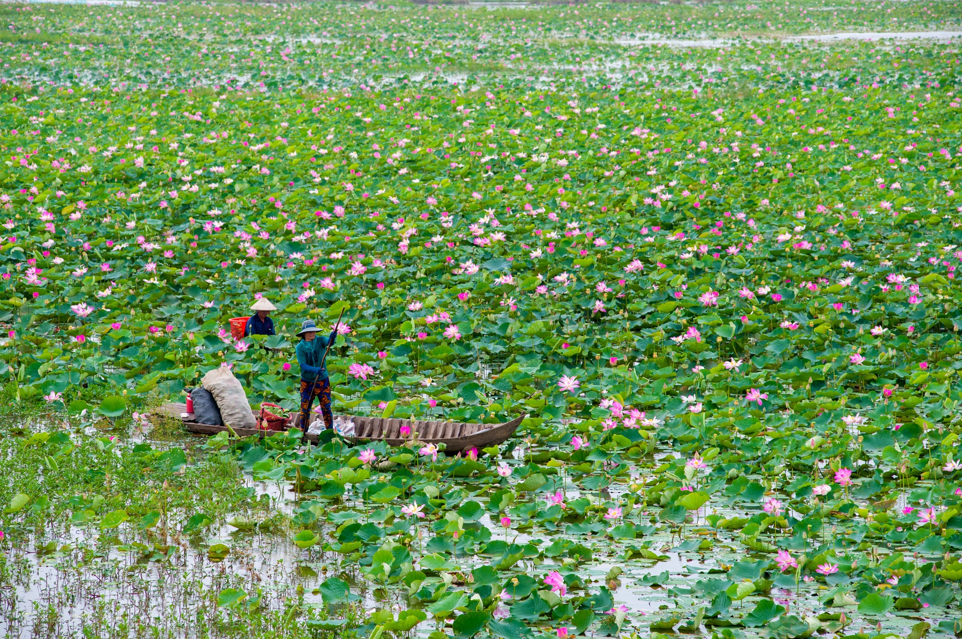
Đồng Tháp Mười: : tên vùng đất trũng rộng lớn ở miền Nam.

Slide 20


Luyện đọc nhóm
Yêu cầu
- Phân công đọc theo đoạn
- Tất cả thành viên đều đọc
- Giải nghĩa từ cùng nhau

Slide 21


Luyện đọc toàn bài
Tiêu chí đánh giá
1
Đọc đúng
2
Đọc to, rõ
3
Ngắt nghỉ đúng chỗ

Slide 22



Slide 23










Đất nước Việt Nam thật tươi đẹp. Hãy cùng nhau đi thăm các miền đất nước bằng cách vượt qua các chặng nhé!

Slide 24

LUYỆN
ĐỌC HIỂU
LUYỆN
ĐỌC HIỂU

Slide 25









1. Tìm các câu thơ nói về:
a. Xứ Nghệ
b. Ngày giỗ tổ Hùng Vương
c. Đồng tháp Mười

Slide 26

Xứ Nghệ
Đường vô xứ Nghệ quanh quanh
Non xanh nước biếc như tranh hoạ đồ.
Ngày giỗ tổ Hùng Vương
Dù ai đi ngược về xuôi
Nhớ ngày Giỗ Tổ mùng Mười tháng Ba.
Đồng Tháp Mười
Đồng Tháp Mười cò bay thẳng cánh
Nước Tháp Mười lóng lánh cá tôm.

Slide 27
2. Ngày giỗ Tổ là ngày nào?
Dù ai đi ngược về xuôi
Nhớ ngày Giỗ Tổ mùng Mười tháng Ba.
Ngày Giỗ Tổ là ngày mùng Mười tháng Ba (Âm lịch)

Slide 28
3. Tìm từ ngữ miêu tả vẻ đẹp của xứ Nghệ?
Đường vô xứ Nghệ quanh quanh
Non xanh nước biếc như tranh hoạ đồ.
non xanh nước biếc, tranh hoạ đồ

Slide 29
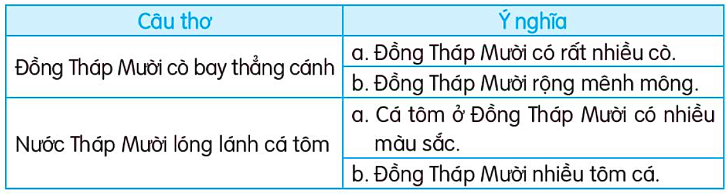


4. Chọn ý giải thích đúng cho mỗi câu sau:
Thảo luận nhóm đôi

Slide 30
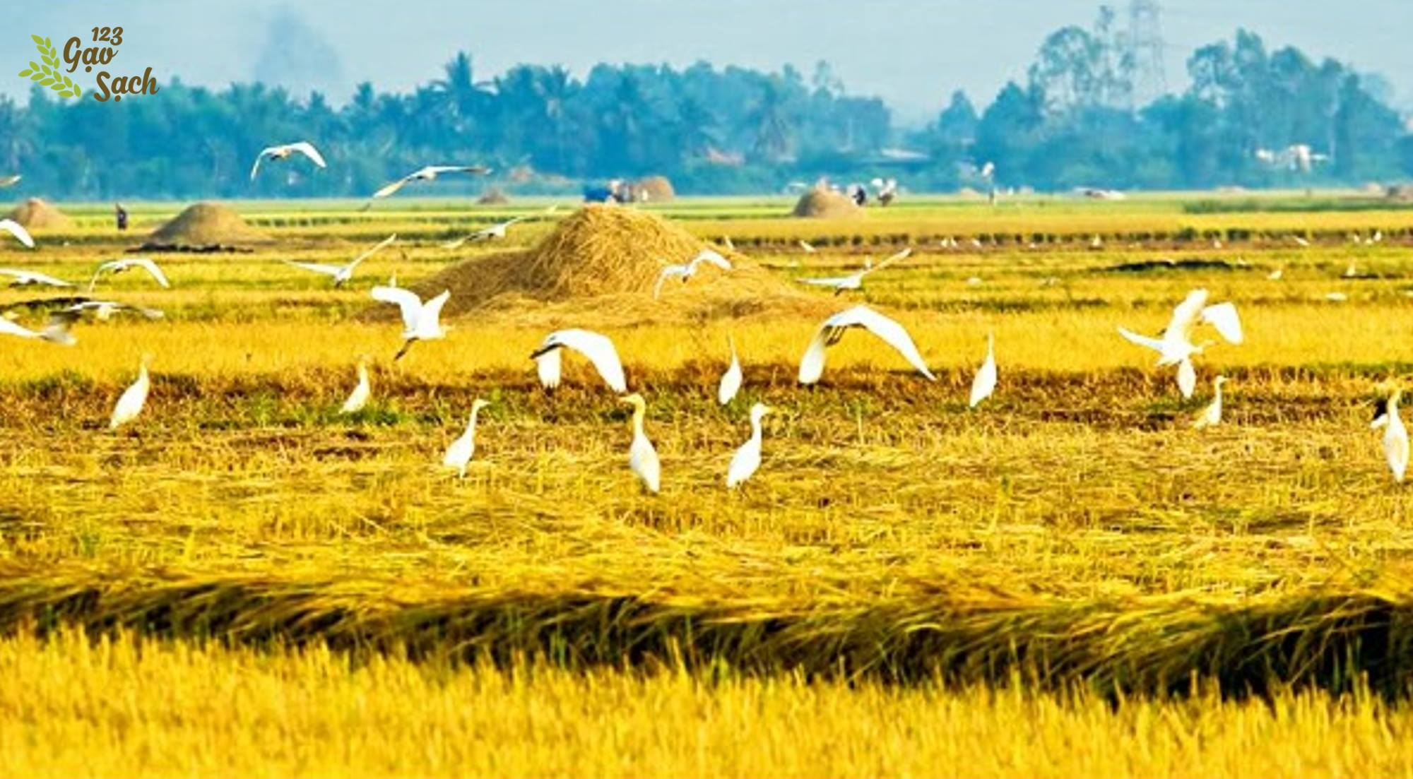
Đồng Tháp Mười cò bay thẳng cánh

Slide 31
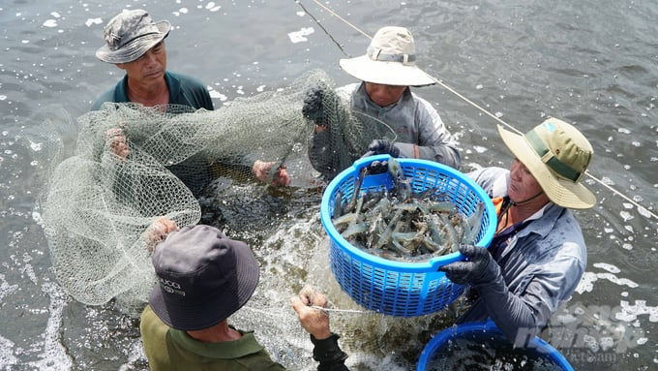
Nước Tháp Mười lóng lánh cá tôm

Slide 32





Em đã đến Đồng Tháp Mười chưa?
Hãy nói 1 – 2 câu nêu suy nghĩ của em về Đồng Tháp Mười.

Slide 33


Học thuộc lòng các câu ca dao trong bài.
Đường vô xứ Nghệ quanh quanh
Non xanh nước biếc như tranh hoạ đồ.
Dù ai đi ngược về xuôi
Nhớ ngày Giỗ Tổ mùng Mười tháng Ba.
Đồng Tháp Mười cò bay thẳng cánh
Nước Tháp Mười lóng lánh cá tôm.

Slide 34

Siêu trí nhớ trổ tài
Đường vô xứ Nghệ quanh quanh
Non xanh nước biếc như tranh hoạ đồ.

Slide 35
Siêu trí nhớ trổ tài
Dù ai đi ngược về xuôi
Nhớ ngày Giỗ Tổ mùng Mười tháng Ba.

Slide 36
Siêu trí nhớ trổ tài
Đồng Tháp Mười cò bay thẳng cánh
Nước Tháp Mười lóng lánh cá tôm.

Slide 37




LUYỆN
ĐỌC LẠI
LUYỆN
ĐỌC LẠI

Slide 38

Giọng đọc: hào hứng, giống lời mời gọi lên đường. Khi đọc phần ca dao chuyển sang ngữ điệu nhẹ nhàng, tha thiết.

Slide 39
TRÊN CÁC MIỀN ĐẤT NƯỚC
Đất nước Việt Nam thật tươi đẹp. Hãy cùng nhau đi thăm các miền đất nước qua những câu ca dao.
Đầu tiên, chúng ta sẽ đến Phú Thọ, miền Bắc
nước ta, nơi có đền thờ Vua Hùng, nơi được gọi
là “quê cha đất tổ”:
Dù ai đi ngược về xuôi
Nhớ ngày Giỗ Tổ mùng Mười tháng Ba.

Slide 40
TRÊN CÁC MIỀN ĐẤT NƯỚC
Tiếp đến, chúng ta cùng vào miền Trung:
Đường vô xứ Nghệ quanh quanh
Non xanh nước biếc như tranh họa đồ.
Và chúng ta cùng khám phá miền đất Nam Bộ:
Đồng Tháp Mười cò bay thẳng cánh
Nước Tháp Mười lóng lánh cá tôm.
Vậy là chúng ta đã đi qua ba miền Bắc, Trung, Nam của đất nước. Nơi nào cũng để lại biết bao tình cảm mến thương.
(Thùy Dương tổng hợp)

Slide 41








Slide 42


LUYỆN
TẬP
LUYỆN
TẬP

Slide 43
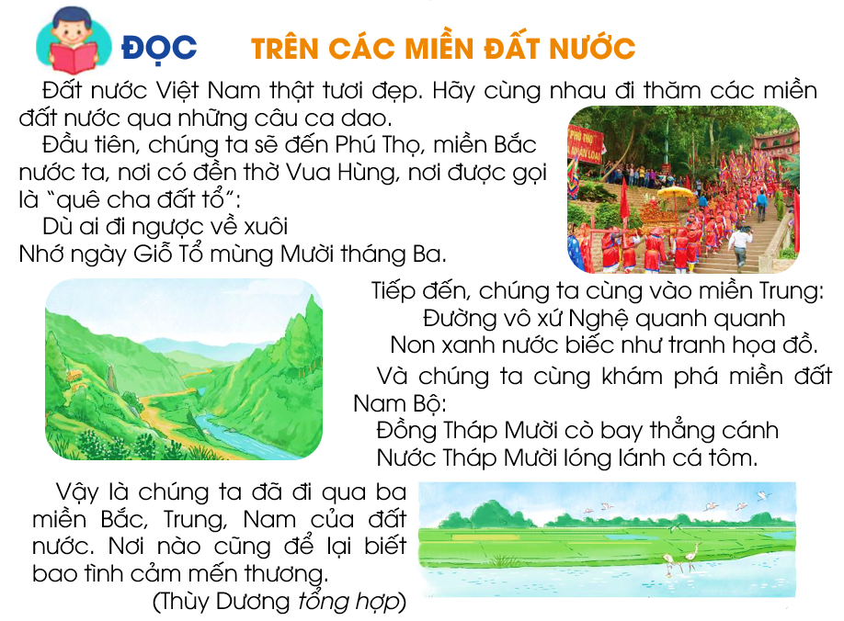
1. Tìm những tên riêng được nhắc đến trong bài.
Việt Nam
Phú Thọ
Bắc
Vua Hùng
Nghệ
Nam Bộ
Tháp Mười
Trung
Nam

Slide 44
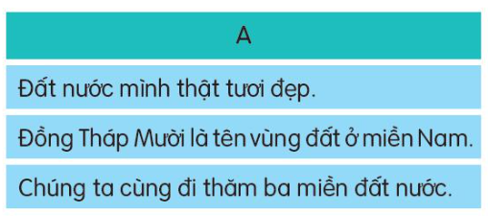
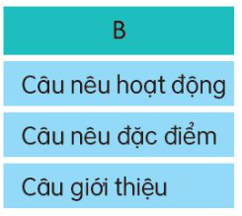
2. Các câu ở cột A thuộc kiểu câu nào ở cột B?

Slide 45
Thế nào là câu nêu hoạt động?
Thế nào là câu giới thiệu?
Thế nào là câu nêu đặc điểm?
Câu có từ là (dùng để giới thiệu) thuộc kiểu câu giới thiệu
Câu có từ ngữ chỉ đặc điểm là kiểu câu nêu đặc điểm.
Câu có từ ngữ chỉ hoạt động là kiểu câu nêu hoạt động.

Slide 47


Chúc mừng các bạn
đã khám phá các địa danh
trên đất nước Việt Nam

Slide 48
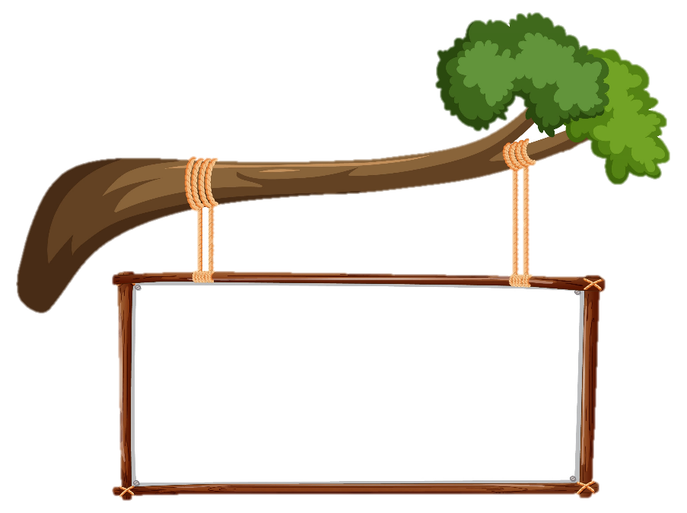





?
GV điền vào đây
GV điền vào đây
GV điền vào đây
GV điền vào đây

